Slide 1

Projet de Python : Détection du type de cartes de séjour
AUVRAY Marc-Antoine DELAMARE Paul LE GALL Matthieu PAPET Nathan
Le 10/01/2023

Slide 2
Sommaire
I. Objectifs et problématique
II. Etat des lieux
III. Machine Learning
IV. Deep Learning
V. Conclusion

Slide 3
I. Objectifs et problématique
Problématique principale : Comment automatiser la reconnaissance du type d’une carte de séjour et catégoriser des cartes de séjour ?
Objectifs secondaires : -travailler sur les notions de traitement et préparation de données, machine learning, deep learning, cross-validation, classification supervisée, réseaux de neurones et data augmentation; -comparer les résultats obtenus avec différentes méthodes de machine learning et de deep learning; -analyser les résultats et proposer des pistes d'amélioration.

Slide 4
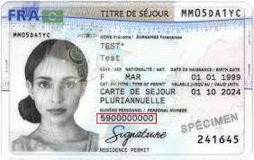
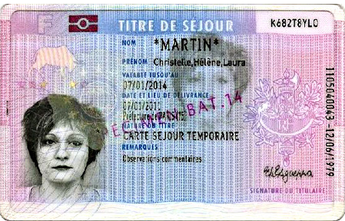
II. Etat des lieux
Base de données : -deux types de cartes de séjour (anciennes et nouvelles); -16 images d'anciennes cartes et 12 images de nouvelles cartes; -problèmes de qualité et de précision avec certaines images.
Outils Python utilisés : NumPy, Pandas, Sklearn, Lazypredict, Matplotlib, Statistics, Random, PIL, Os, Pickle, Keras, Scikeras.

Slide 5
III. Machine Learning (1/2)
Classification supervisée (Régression Logistique).
Data preparation : classe "ColorsData" qui permet de créer une base de données catégorisée binairement à partir d'images en traduisant les informations de couleurs des images en informations numériques.
Cross-validation : tester les performances d'un modèle de machine learning à travers une méthode type LeaveOneOut/LeavePOut.

Slide 6
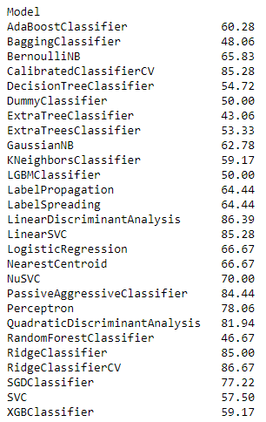
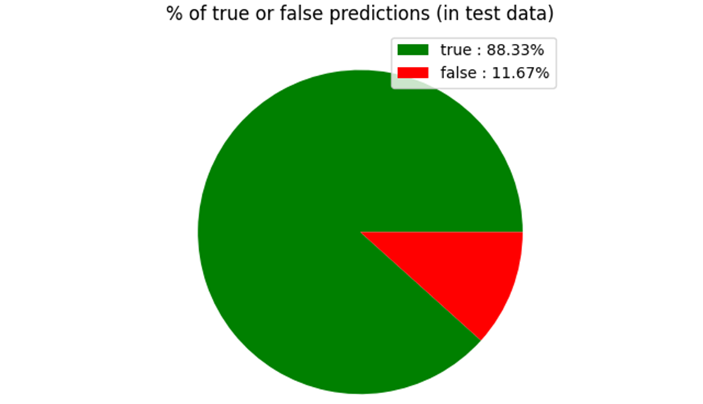
III. Machine Learning (2/2)
Vingt-sept modèles testés et comparaison de leurs résultats

Slide 7
IV. Deep Learning (1/2)
Data preparation : utilisation d’une classe "ArrayData" pour extraire un maximum de données de chaque image de carte de séjour, et création d’une base de données à entraîner sur un modèle de réseau de neurones convolutif.
Data augmentation : augmentation de la base de données en générant de nouvelles images à partir de celles existantes, afin d'améliorer les performances du futur modèle de réseau de neurones.

Slide 8
IV. Deep Learning (2/2)
Modèle de deep learning utilisé : réseau de neurones convolutif.
Utilisation d’une classe "CNNModel" : elle permet d'entraîner un modèle de deep learning et d'afficher les prédictions sur de nouvelles données préparées.

Slide 9
V. Conclusion
Comparaison des résultats obtenus avec les modèles de machine learning et de deep learning.
Limites du projet et pistes d'amélioration.

